Slide 1
ECHOCHAMBER / PROJECT & ENGINEERING
실제 목소리를,
가상 마을에서 실험하다
실제 댓글·리뷰 → 자료 선별 → 3~4인 토론 → 대화 흐름 시각화
핵심 주제
구현 기반
발표 기준
실제 텍스트와 가상 대화를 같은 기준으로 비교하는 AI 실험 도구
React · FastAPI · SQLite · OpenAI · Canvas
현재 구현 코드 검토본 · 2026.10.27
EchoChamber / SOURCE 5b0ffce / 2026-10-27 / 화면: 합성 자료·규칙 모드
01 / 16
Notes:
EchoChamber는 실제 여론을 예측하거나 사실을 판정하는 도구가 아니다. 수집 자료와 가상 대화의 차이를 관찰하는 작은 연구 워크벤치다.
검토 코드:

Slide 2
01 / CORE QUESTION
어떤 정보가, 누구의 대화에서 달라지는가?
원문과 시뮬레이션을 연결해 관찰 가능한 실험으로 만든다.
자료
관찰
결과
YouTube 공개 댓글·답글, K-HATERS 표본, 사용자가 제공한 리뷰
인물별 발언과 이번 참고 자료, 대화 단계, AI 감정·확실성 분류
선택한 원문과 가상 발화의 수치·관계망·히스토리 비교
CODE frontend/src/RealDataLab.jsx · frontend/src/DiscussionResults.jsx
EchoChamber / SOURCE 5b0ffce / 2026-10-27 / 화면: 합성 자료·규칙 모드
02 / 16
Notes:
혐오 주석 데이터는 공격성에 관한 참고 라벨이다. 가십 여부나 사실성의 정답으로 취급하지 않는다.
검토 코드:
https://github.com/Min8309/echoChamber/blob/5b0ffce/frontend/src/RealDataLab.jsx
https://github.com/Min8309/echoChamber/blob/5b0ffce/frontend/src/DiscussionResults.jsx

Slide 3
02 / USER JOURNEY
수집에서 시각화까지, 한 흐름으로
기존 마을 디자인을 유지하고 실제 데이터를 첫 화면에 배치했다.
01 수집·가져오기
02 익명화·저장
03 정렬·최대 10건 선택
04 3~4인 토론
05 분석·비교·다운로드
수집 30건 / 토론 10건
단계 1~20회
미리보기 후 확인한 자료만 저장하고, 선택 순서대로 토론 자료를 고정한다.
묶음 토론은 단계 수가 자료 수와 참여 인원 이상이어야 한다.
CODE frontend/src/main.jsx · frontend/src/RealDataLab.jsx
EchoChamber / SOURCE 5b0ffce / 2026-10-27 / 화면: 합성 자료·규칙 모드
03 / 16
Notes:
한 번에 수집·저장하는 자료 수와 토론에 선택하는 자료 수는 다르다. 묶음 토론에는 모든 인물과 자료가 최소 한 번 배정된다.
검토 코드:
https://github.com/Min8309/echoChamber/blob/5b0ffce/frontend/src/main.jsx
https://github.com/Min8309/echoChamber/blob/5b0ffce/frontend/src/RealDataLab.jsx
https://github.com/Min8309/echoChamber/blob/5b0ffce/app/routers/workbench.py

Slide 4
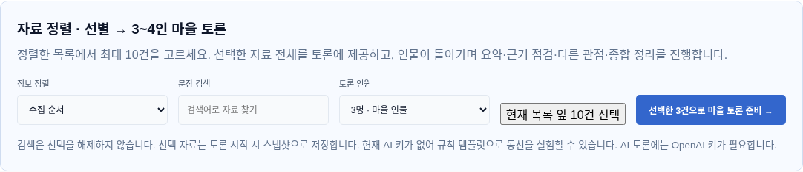
03 / REAL DATA WORKSPACE
실제 자료를 먼저 정리한다
정렬·검색·선별 후, 자료 묶음을 마을로 전달한다.
정렬
수집 순서 · 긴 문장 · AI 부정 감정 · 높은 별점
선별
문장 검색과 체크박스 / 최대 10건
모드 선택
3명 또는 4명 / 4번째 인물은 실행 전용 가상 자료 검토자
CODE frontend/src/RealDataLab.jsx
EchoChamber / SOURCE 5b0ffce / 2026-10-27 / 화면: 합성 자료·규칙 모드
04 / 16
Notes:
AI 부정 감정 정렬은 이미 도착한 분석에만 의존한다. 검색은 기존 선택을 해제하지 않는다. 화면 예시는 합성 문장이다.
검토 코드:
https://github.com/Min8309/echoChamber/blob/5b0ffce/frontend/src/RealDataLab.jsx

Slide 5
04 / ARCHITECTURE
화면·실행·분석·저장을 분리한 구조
FastAPI가 React 정적 빌드와 API를 같은 Origin에서 제공한다.
React / Vite
FastAPI / Pydantic
Simulation + Analysis
SQLite / Snapshots
외부 입력
실시간 경로
영속화 경로
YouTube Data API v3 · Hugging Face 데이터 뷰어 · 브라우저 파일 읽기
POST /api/runs/stream → SSE 이벤트 → React 상태 → Canvas·말풍선
완료 실행만 트랜잭션 저장 → 접근 키로 비공개 실행 조회
CODE Dockerfile · app/main.py
EchoChamber / SOURCE 5b0ffce / 2026-10-27 / 화면: 합성 자료·규칙 모드
05 / 16
Notes:
GitHub Pages만으로 FastAPI를 실행할 수 없다. 실제 서비스는 Render Docker 배포를 사용한다. SQLite를 쓰는 현재 범위는 소규모 데모다.
검토 코드:
https://github.com/Min8309/echoChamber/blob/5b0ffce/Dockerfile
https://github.com/Min8309/echoChamber/blob/5b0ffce/app/main.py
https://github.com/Min8309/echoChamber/blob/5b0ffce/app/routers/workbench.py
https://github.com/Min8309/echoChamber/blob/5b0ffce/app/services/runs.py

Slide 6
05 / COLLECTION
공식 API와 연구 파일을 구분해 연결한다
자유로운 URL 크롤링 대신 고정된 수집 경로와 작은 호출 한도를 사용한다.
YouTube 공식 API
K-HATERS
KOLD 파일 가져오기
commentThreads.list + comments.list / 실제 부모-답글 관계 유지 / 서버 전용 YOUTUBE_API_KEY
humane-lab/K-HATERS / splits·rows 조회 / CC BY 4.0 출처·변경 표시
공식 JSON/JSONL을 사용자가 확보 / 원본 주석자 ID 제거 / 서버 자동 재배포 없음
CODE app/services/collection.py · app/routers/collection.py
EchoChamber / SOURCE 5b0ffce / 2026-10-27 / 화면: 합성 자료·규칙 모드
06 / 16
Notes:
공식 API라고 모든 재사용이 허용되는 것은 아니다. YouTube 정책·자료 이용 권한을 확인해야 한다. KOLD의 별도 재배포 허용 범위를 확인하지 못해 자동 수집하지 않는다.
검토 코드:
https://github.com/Min8309/echoChamber/blob/5b0ffce/app/services/collection.py
https://github.com/Min8309/echoChamber/blob/5b0ffce/app/routers/collection.py
https://github.com/Min8309/echoChamber/blob/5b0ffce/frontend/src/researchImport.mjs

Slide 7
06 / DATA & PRIVACY
자료·대화·분석을 연결하는 데이터 계약
브라우저에서 가림 처리하고 서버에서도 다시 정리한다.
DatasetRow
X-Dataset-Key: <브라우저 생성 64자리 hex>
→ 서버에는 owner hash 저장
→ dataset과 연결 run은 owner로 조회
→ source_data.rows에 선택 자료 스냅샷
text · author · reply_to_id · rating · date · reference_labels
Source snapshot
선택한 row_id·text·analysis·origin을 실행 당시 자료로 보존
Run / Event
speaker_id · listener_id · utterance · discussion_stage · source_row_ids · analysis
CODE app/routers/datasets.py · app/services/datasets.py
EchoChamber / SOURCE 5b0ffce / 2026-10-27 / 화면: 합성 자료·규칙 모드
07 / 16
Notes:
브라우저 접근 키는 계정 인증·암호화 저장을 대신하지 않는다. 저장소를 지우면 접근 복구가 안 된다. 사람 이름·주소 등 자동 마스킹이 놓치는 정보는 사용자 검토가 필요하다.
검토 코드:
https://github.com/Min8309/echoChamber/blob/5b0ffce/app/routers/datasets.py
https://github.com/Min8309/echoChamber/blob/5b0ffce/app/services/datasets.py
https://github.com/Min8309/echoChamber/blob/5b0ffce/app/services/data_access.py

Slide 8
07 / DISCUSSION ENGINE
인물과 자료를 번갈아 배정한다
자료 요약 → 근거 점검 → 다른 관점 → 종합 정리
OpenAI 모드
speaker = roster[(step - 1) % len(roster)]
listener = roster[step % len(roster)]
evidence = source["rows"][(step - 1) % len(source["rows"])]
# OpenAI 입력: 전체 선택 자료 + 최근 4개 발언
# 단계마다 대화 생성 1회 + 구조화 분석 1회
인물 성향과 단계 과제를 제공하고 이전 발언에 반응하도록 생성
규칙 모드
자료 인용·확인 필요 문구의 템플릿 / AI 토론으로 표시하지 않음
CODE app/routers/workbench.py
EchoChamber / SOURCE 5b0ffce / 2026-10-27 / 화면: 합성 자료·규칙 모드
08 / 16
Notes:
이는 실행 가능한 알고리즘의 발췌다. 실제 대화는 자료 속 지시를 따르지 않도록 시스템 지시를 둔다. 자료 배정은 근거 인용 정확도를 자동 검증했다는 뜻이 아니다.
검토 코드:
https://github.com/Min8309/echoChamber/blob/5b0ffce/app/routers/workbench.py

Slide 9
08 / SSE
발화를 먼저 보여주고, 분석을 나중에 합친다
토큰 스트리밍이 아니라 완성된 발화 단위의 SSE다.
start
step
analysis
… 반복 …
complete / error
start / step
analysis
complete / error
실행·인물 초기화 → 대화와 관계망 갱신
같은 단계 말풍선에 감정·확실성·평판 영향 병합
성공한 실행 저장 / 실패·중단 시 부분 실행 저장하지 않음
CODE app/routers/workbench.py · frontend/src/main.jsx
EchoChamber / SOURCE 5b0ffce / 2026-10-27 / 화면: 합성 자료·규칙 모드
09 / 16
Notes:
클라이언트가 연결을 끊은 시점에 이미 서버 저장이 완료됐을 수 있다. 히스토리로 완료 여부를 다시 확인한다. SDK는 일반 응답을 받고 이를 발화 이벤트로 전달한다.
검토 코드:
https://github.com/Min8309/echoChamber/blob/5b0ffce/app/routers/workbench.py
https://github.com/Min8309/echoChamber/blob/5b0ffce/frontend/src/main.jsx
https://github.com/Min8309/echoChamber/blob/5b0ffce/frontend/src/components/Lab.jsx

Slide 10
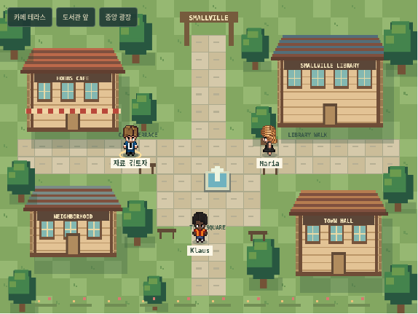
09 / PIXEL VILLAGE
실제 발언 기록이 마을의 움직임이 된다
Canvas·프레임 루프·BFS 경로 탐색을 대화 단계와 동기화한다.
24 × 18 타일
카페 · 도서관 · 광장 / 장애물을 피하는 4방향 경로
발언자 → 청자
두 인물의 만남·말풍선·현재 단계 표시
출처 고지
Pixel Agents 이식 코드·스프라이트: MIT 고지 유지
CODE frontend/src/VillageScene.jsx · frontend/src/village/town.js
EchoChamber / SOURCE 5b0ffce / 2026-10-27 / 화면: 합성 자료·규칙 모드
10 / 16
Notes:
마을은 임의의 배경 동영상이 아니다. 저장된 speaker/listener와 event.step을 이용해 이동 경로를 만든다. 캡처는 합성 자료와 규칙 모드다.
검토 코드:
https://github.com/Min8309/echoChamber/blob/5b0ffce/frontend/src/VillageScene.jsx
https://github.com/Min8309/echoChamber/blob/5b0ffce/frontend/src/village/town.js
https://github.com/Min8309/echoChamber/blob/5b0ffce/frontend/src/village/pixel-agents/pathfinding.js
https://github.com/Min8309/echoChamber/blob/5b0ffce/frontend/public/assets/pixel-agents/LICENSE.txt

Slide 11
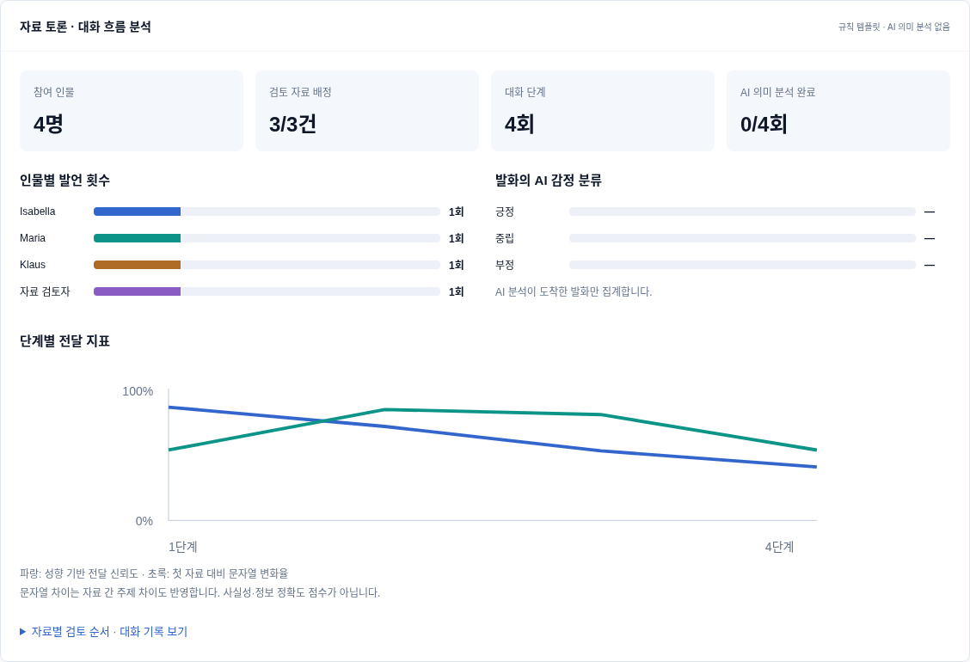
10 / VISUAL ANALYSIS
참여·자료 배정·변화를 수치로 보여준다
대화 타임라인과 관계망을 함께 읽는다.
참여
인물별 발언 횟수 / AI 분석 완료 수
범위
검토 자료 배정 수 / 선택 자료 수
흐름
단계별 신뢰도·문자열 변화 / AI 감정 분포
CODE frontend/src/DiscussionResults.jsx · frontend/src/Comparison.jsx
EchoChamber / SOURCE 5b0ffce / 2026-10-27 / 화면: 합성 자료·규칙 모드
11 / 16
Notes:
화면의 AI 감정은 규칙 모드에서 비어 있다. 이를 0% 감정으로 조작하지 않는다. 자료 배정 수는 실제 의미 이해나 정확한 인용의 증명이 아니다.
검토 코드:
https://github.com/Min8309/echoChamber/blob/5b0ffce/frontend/src/DiscussionResults.jsx
https://github.com/Min8309/echoChamber/blob/5b0ffce/frontend/src/Comparison.jsx

Slide 12
11 / ANALYSIS CONTRACT
기초 통계와 AI 의미 분류를 구분한다
같은 분석 함수·모델·버전일 때만 AI 수치를 직접 비교한다.
기초 지표
ANALYSIS_VERSION = "text-v1"
client.responses.parse(
model=analysis_model(),
text_format=DialogueAnalysis, ...
)
표본 수 · 평균 글자 수 · 질문·전언 표현 비율 / 문자열 규칙
AI 의미 분류
가십 · 감정 · 확실성 · 평판 영향 / DialogueAnalysis 구조화 응답
해석의 경계
신뢰도는 성향 기반 감쇠 / 변화율은 문자열 차이 / 외부 사실 검증 아님
CODE app/services/text_analysis.py · app/models/analysis.py
EchoChamber / SOURCE 5b0ffce / 2026-10-27 / 화면: 합성 자료·규칙 모드
12 / 16
Notes:
묶음 토론에서는 선택한 원문만 비교 분모에 넣는다. 공격성 참고 라벨은 가십의 정답과 다르다. 문자열 변화에는 서로 다른 자료를 다루는 데 따른 주제 차이도 들어간다.
검토 코드:
https://github.com/Min8309/echoChamber/blob/5b0ffce/app/services/text_analysis.py
https://github.com/Min8309/echoChamber/blob/5b0ffce/app/models/analysis.py
https://github.com/Min8309/echoChamber/blob/5b0ffce/app/routers/datasets.py

Slide 13
12 / COST & SAFETY
작은 공개 데모를 위한 사용량·접근 보호
요청 횟수와 실제 SDK 시도를 별도로 제한한다.
LLM 예산
수집 예산
접근·수명
IP당 시간당 10요청 / 서버 UTC 일일 100 SDK 시도 기본값 / 토큰·금액 한도 아님
시간당 10요청 / 일일 외부 HTTP 200회 / 수집당 최대 10회
비공개 자료와 연결 실험 owner 조회 / YouTube 자료 29일 만료·연결 실험 삭제
CODE app/services/limits.py · app/services/ai_client.py
EchoChamber / SOURCE 5b0ffce / 2026-10-27 / 화면: 합성 자료·규칙 모드
13 / 16
Notes:
DEMO_READ_ONLY는 에이전트·기억·메시지 직접 추가를 차단한다. 실험 결과 저장까지 막지 않는다. 자동 가림·로컬 접근 키는 완전한 개인정보 보호나 계정 권한 시스템을 보장하지 않는다.
검토 코드:
https://github.com/Min8309/echoChamber/blob/5b0ffce/app/services/limits.py
https://github.com/Min8309/echoChamber/blob/5b0ffce/app/services/ai_client.py
https://github.com/Min8309/echoChamber/blob/5b0ffce/app/services/collection.py
https://github.com/Min8309/echoChamber/blob/5b0ffce/app/services/datasets.py

Slide 14
13 / CODE MAP
핵심 코드와 책임
프로젝트를 설명할 때 바로 열어볼 구현 위치
화면·선별
실행·분석
main.jsx: SSE·화면 전환 / RealDataLab.jsx: 정렬·선택·비교·내보내기
workbench.py: 자료 확인·인물 배정·생성·분석·저장 / text_analysis.py: 공통 분류 계약
수집·보호
시각화·저장
collection.py: 고정 공급자·출처 서명·쿼터 / data_access.py: owner 경계
DiscussionResults.jsx: 지표·차트 / VillageScene.jsx: 마을 / runs.py·datasets.py: SQLite
CODE frontend/src/main.jsx · frontend/src/RealDataLab.jsx
EchoChamber / SOURCE 5b0ffce / 2026-10-27 / 화면: 합성 자료·규칙 모드
14 / 16
Notes:
HTML 각 장의 코드 링크는 검토한 커밋에 고정한다. 구현과 설명을 함께 검토할 수 있게 상세 노트와 원본 생성 스크립트를 저장소에 포함한다.
검토 코드:
https://github.com/Min8309/echoChamber/blob/5b0ffce/frontend/src/main.jsx
https://github.com/Min8309/echoChamber/blob/5b0ffce/frontend/src/RealDataLab.jsx
https://github.com/Min8309/echoChamber/blob/5b0ffce/app/routers/workbench.py
https://github.com/Min8309/echoChamber/blob/5b0ffce/app/services/collection.py
https://github.com/Min8309/echoChamber/blob/5b0ffce/frontend/src/DiscussionResults.jsx
https://github.com/Min8309/echoChamber/blob/5b0ffce/app/services/runs.py

Slide 15
14 / VERIFICATION
확인한 것과 아직 보장하지 않는 것
동작 검증과 모델 성능 검증을 구분한다.
자동 검증
브라우저 검증
서버 테스트 34개 · Node 테스트 10개 / 임시 DB·HTTP·모의 AI
선별 → 4인 실행 → SSE → 그래프 → 비교 / 모바일·기존 기능 회귀
실서비스 확인
한계
K-HATERS 실제 수집·저장·4인 규칙 실행·비공개 비교·테스트 자료 삭제
실제 OpenAI 응답 품질·유튜브 키 유효성·분류 정확도·대규모 부하를 검증한 수치가 아님
CODE tests/test_discussion.py · tests/browser_discussion.py
EchoChamber / SOURCE 5b0ffce / 2026-10-27 / 화면: 합성 자료·규칙 모드
15 / 16
Notes:
34개 서버 테스트와 10개 Node 테스트는 현재 코드 검증 범위다. UI 스크린샷은 합성 자료로 촬영했다. 실제 AI 모드는 테스트 대역으로 경로와 호출 수를 확인했으며 모델 정확도 평가가 아니다.
검토 코드:
https://github.com/Min8309/echoChamber/blob/5b0ffce/tests/test_discussion.py
https://github.com/Min8309/echoChamber/blob/5b0ffce/tests/browser_discussion.py
https://github.com/Min8309/echoChamber/blob/5b0ffce/tests/test_protection.py
https://github.com/Min8309/echoChamber/blob/5b0ffce/tests/test_collection.py

Slide 16
15 / DEMO & NEXT
데모는 작은 자료 묶음 하나로
실험의 출처·설정·결과를 함께 설명한다.
자료 3건 저장
정렬·선택
3~4명 / 4~8단계
대화·자료 배정 확인
비교·다운로드
필수 설정
현재 다운로드
다음 확장 제안
수집: YOUTUBE_API_KEY / AI: OPENAI_API_KEY 또는 ECHOCHAMBER_API_KEY / 선택: 영속 SQLite 경로
CSV: 실제 자료 행 / JSON·HTML: 분석과 선택한 비교 수치 / .ppt·.pptx: 이 발표 자료
명시적 계정 권한 · 사람 평가셋 · 출처 인용 검증 · 토큰/비용 예산 · PostgreSQL / 작업 큐
CODE .env.example · render.yaml
EchoChamber / SOURCE 5b0ffce / 2026-10-27 / 화면: 합성 자료·규칙 모드
16 / 16
Notes:
다음 확장은 현재 구현과 구분한 제안이다. 무료 인스턴스의 로컬 SQLite는 재배포 때 소실될 수 있어 영속 디스크가 필요하다. 실제 AI 대화는 서버 키 설정 후 선택한다.
검토 코드:
https://github.com/Min8309/echoChamber/blob/5b0ffce/.env.example
https://github.com/Min8309/echoChamber/blob/5b0ffce/render.yaml
https://github.com/Min8309/echoChamber/blob/5b0ffce/app/services/research_report.py

